Slide 1
Ποδηλατοδρόμοι στον Δήμο ΚαλαμαριάΣ
Θεόφιλος Τριγκούδης
Ιάσονας Παρασκευαΐδης
Γιώργος Μυλωνάς

Slide 2
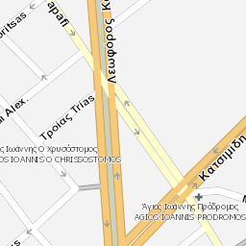
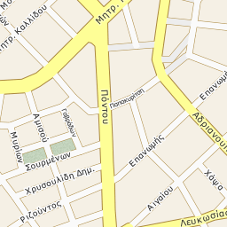
Που μπορούν να κατασκευαστουν:
Οδός Κωνσταντίνου Καραμανλή
Οδός Πόντου

Slide 3
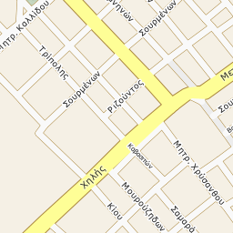
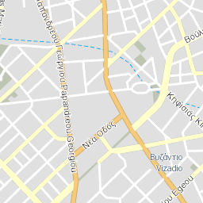
ΠΟΔΗΛΑΤΟΔΡΟΜΟΙ
Οδός Χιλής
Οδός Παπανδρέου

Slide 4
Η σημασία των ποδηλατοδρόμων
Η ίδρυση των ποδηλατοδρόμων συμβάλλει στην εύκολη και ασφαλή μετακίνηση των πολιτών μέσα στην πόλη αλλά και στην άθληση τους.
Εκτός από τα παραπάνω μπορεί να λύσει και πολλά κυκλοφοριακά προβλήματα.
Η μείωση της ρύπανσης του περιβάλλοντος είναι ένα από τα σημαντικότερα πλεονεκτήματα της ίδρυσης των ποδηλατοδρόμων.

Slide 5
ΠΟΔΗΛΑΤΟΔΡΟΜΟΙ
Εκτός από την οικονομία στην ενέργεια η ψυχαγωγία των ανθρώπων που χρησιμοποιούν ποδήλατο είναι πολύ σημαντική.
Το κόστος ενός ποδήλατου είναι πολύ φθηνό και διευκολύνει τους πολίτες να το αγοράζουν.

